Slide 1
Медицинская информационная система
как технологическое ядро цифровой трансформации здравоохранения
Донцова Елена
СП.АРМ

Slide 2
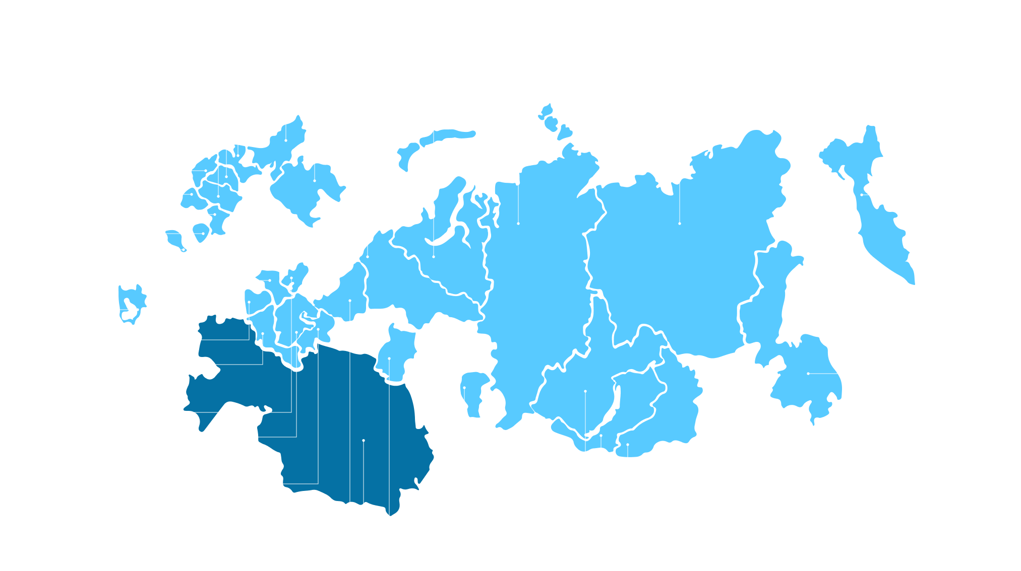
МИС qMS от СП.АРМ
23 года в области информатизации здравоохранения
30 регионов присутствия
Готовые решения для клиник
разного масштаба и профиля
Официальное представительство
HIMSS в России

Slide 3
Роль МИС в цифровом контуре здравоохранения

Slide 4
Различие в ценностях
Импортозамещение
Преемственность (СЭМД)
Доступность медицинской помощи
(управление расписанием)
Интеграции
Формирование реестров Отчетность и аналитика
МинЗдрав РФ
Заказчик
Региональное управление
Главный врач МО
Пользователи
Удобный интерфейс
Функциональность
СППР
Анализ клинических данных
Врач
Медсестра
Контакт с лечащим врачом
Удобная коммуникация с клиникой
Доступ к медкарте
Пациент

Slide 5
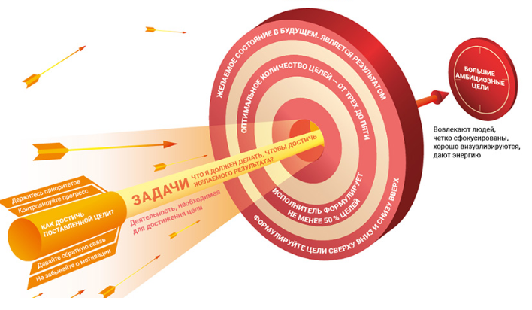
Цели цифровой трансформации
Доступность медицинской помощи
Безопасность пациента
Качество медицинской помощи
Эффективность медицинской организации и системы здравоохранения
Постоянное развитие

Slide 6
Классификация МИС

Slide 7
Учетная модель
Направление в лабораторию
Результат исследования

Slide 8
Процессная модель
Назначение исследования
Забор биоматериала
Транспортировка в лабораторию
Поступление в лабораторию
Уведомление врача о готовности
Валидация результата
Анализ
Сортировка

Slide 9
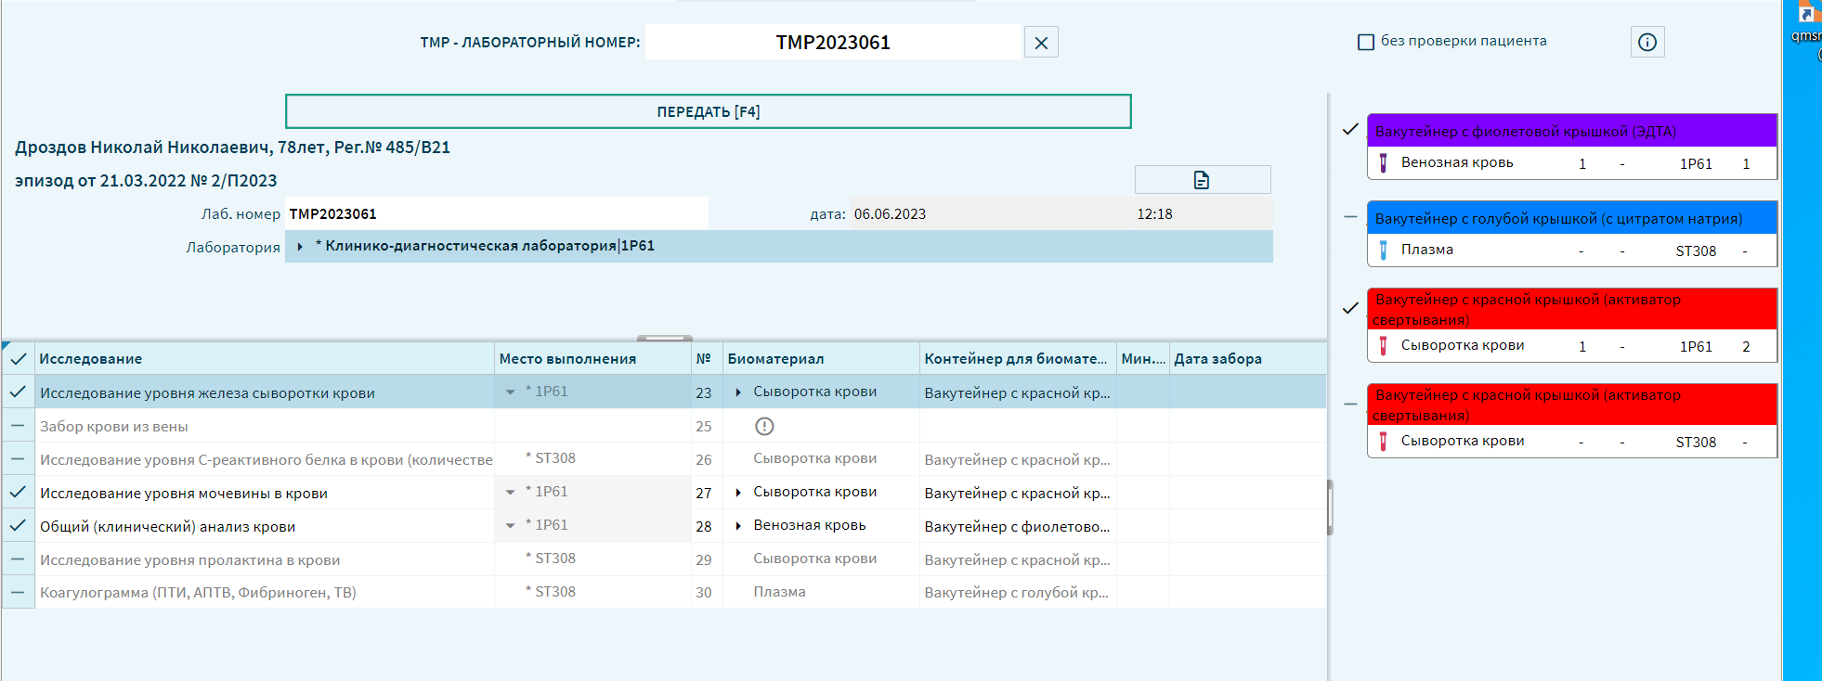
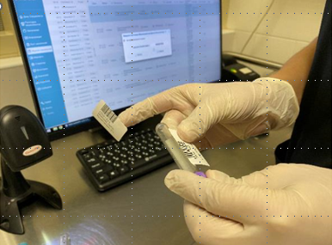
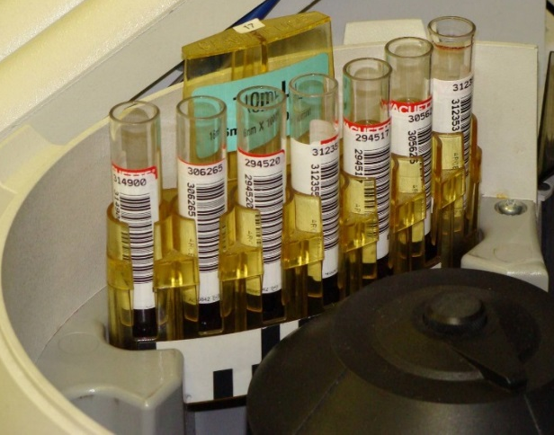
Сочетание цифровых и технологических решений
Получение результатов через 10-15 минут от назначения
Сокращение времени принятия решения в 3-4 раза

Slide 10
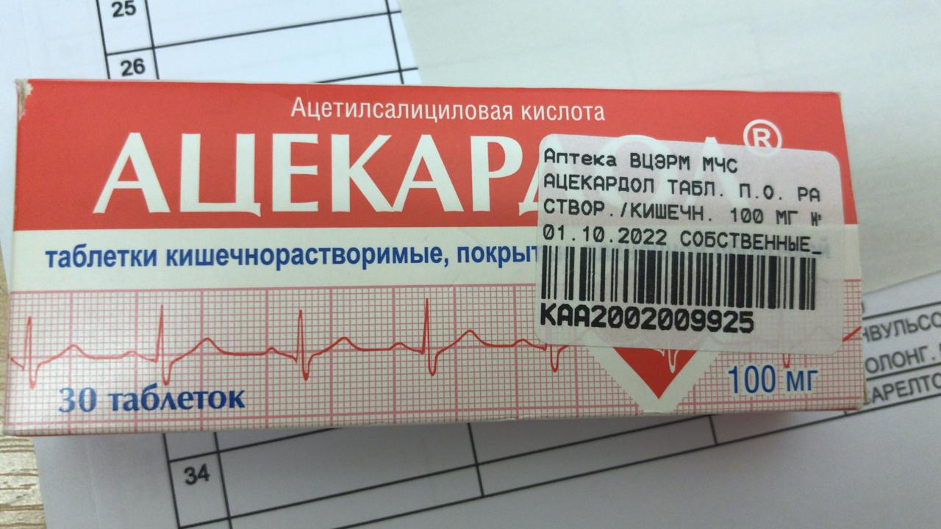
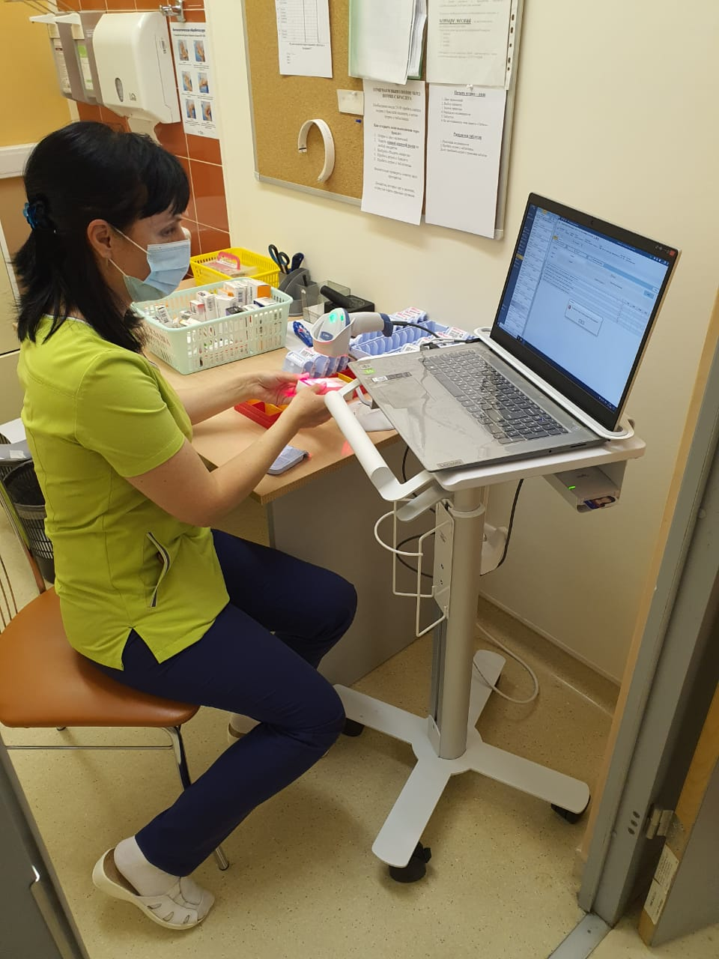
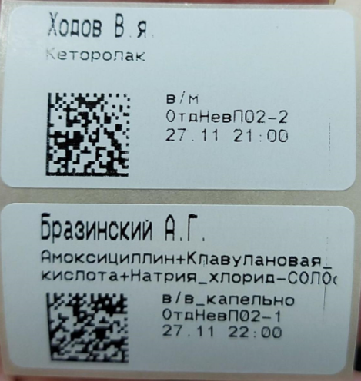
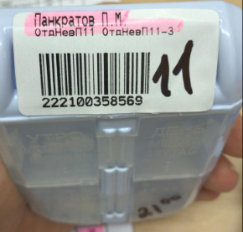
Выполнение лекарственных назначений в стационаре

Slide 11
Ошибки выбора упаковки при раскладке медикаментов

Slide 12
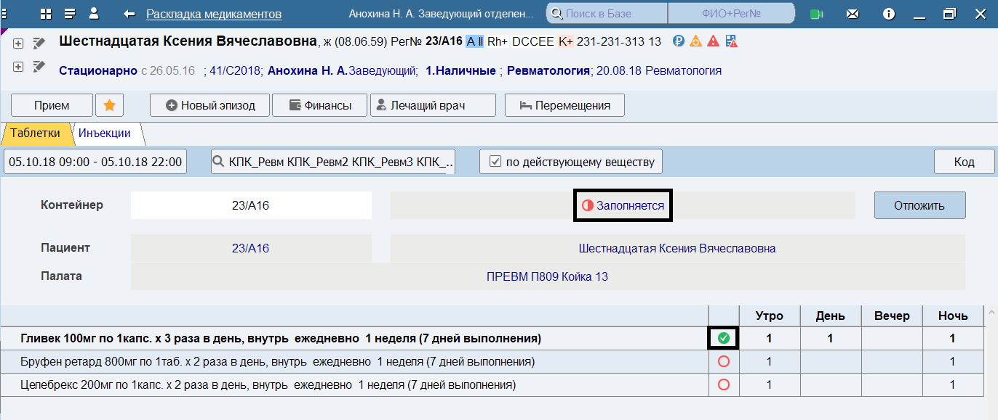
Раскладка медикаментов

Slide 13
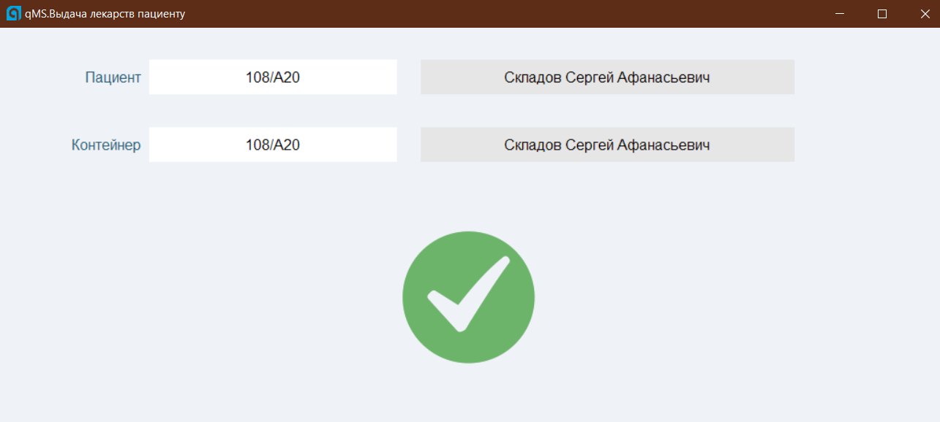
Соответствие пациента и его таблетницы

Slide 14
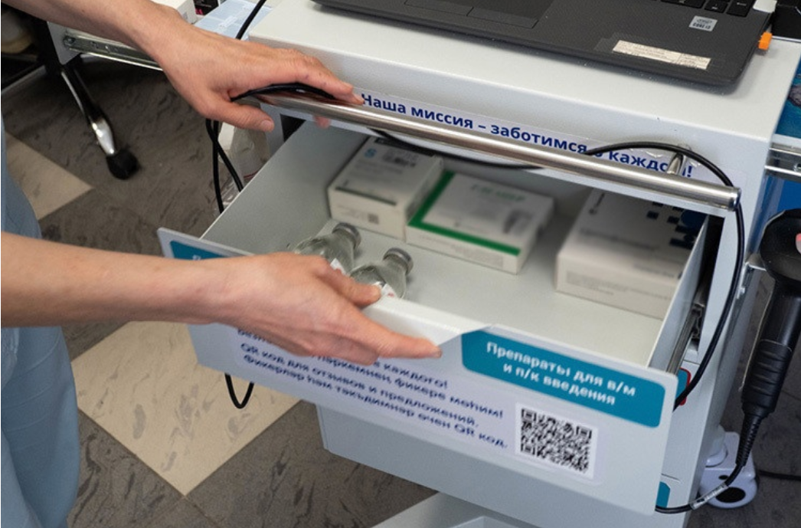
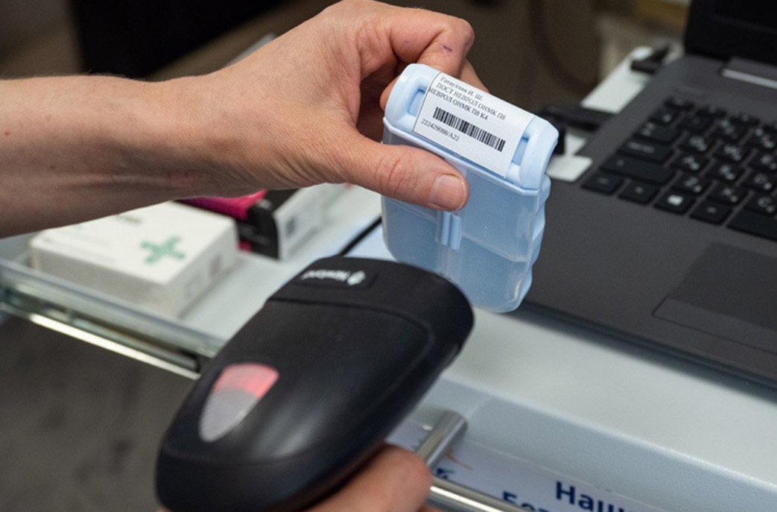
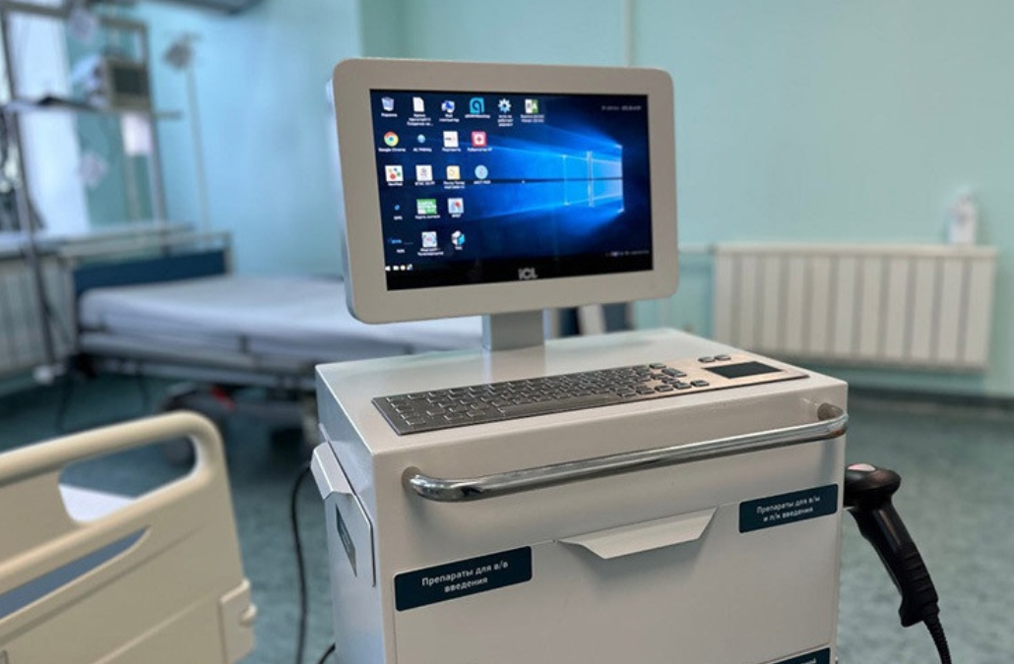
Мобильное рабочее место постовой медсестры

Slide 15
Универсальная архитектура qMS
Иерархическая модель данных
ПАЦИЕНТ
ЭПИЗОД 1 (ПРОЦЕСС)
НАЗНАЧЕНИЕ (УСЛУГА, СОБЫТИЕ)
МЕДИЦИНСКИЕ ЗАПИСИ
(ХАРАКТЕРИСТИКИ СОБЫТИЯ)

Slide 16
Комплексный подход
Медицинская информационная система
Лабораторная информационная система
Радиологическая информационная система
Трансфузиология, трансплантация органов и тканей
Вспомогательные репродуктивные технологии, ЭКО
Система управления медикаментами, расходными материалами и медицинским оборудованием
Система управления питанием пациентов в стационаре
Система управления стерилизацией медицинских инструментов
Аналитическая система, ситуационно-аналитический центр
Система управления экономикой медицинской помощи
РМИС qMS Региональная медицинская система
ТФОМС – информационная система для фондов ОМС и СМО
Телемедицина
Личный кабинет пациента
Реабилитация, Ранняя помощь
Платформа для информатизации здравоохранения
qMS

Slide 17
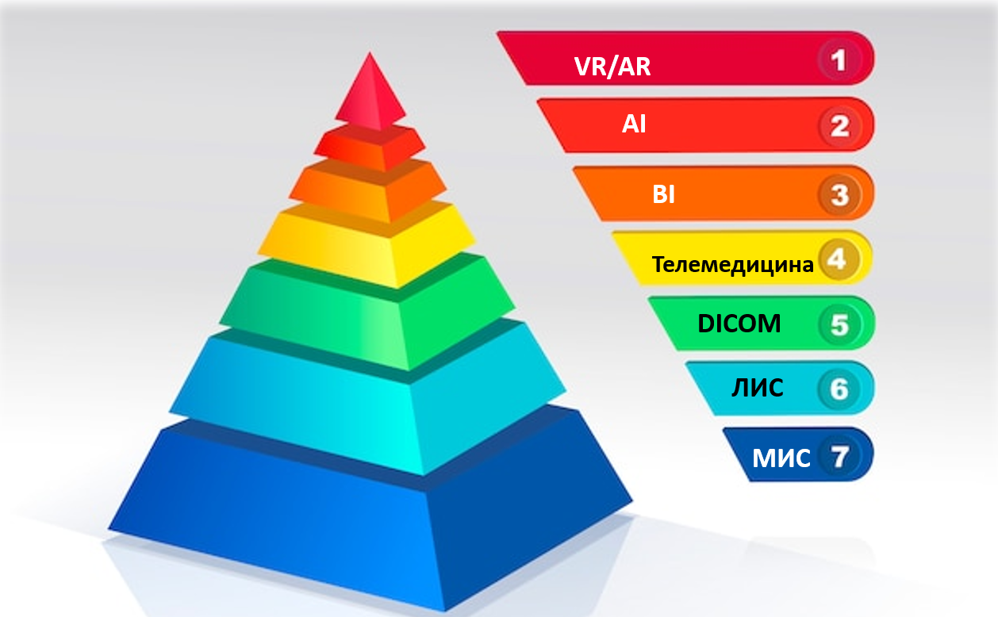
qMS – комплексный подход к цифровизации медицины

Slide 18
Спасибо за внимание
Донцова Елена
СП.АРМ
Санкт-Петербург ул. Гаккелевская 21A
sparm.com
elena.dontsova@sparm.com

